Slide 1


UBND QUẬN LONG BIÊN
TRƯỜNG MẦM NON GIA QUẤT
Đề tài: Nhận biết một số bộ phận mắt, miệng, tay, chân.
Lứa tuổi: Nhà trẻ 24-36 tháng
Giáo viên: Lê Thị Huyền Trang

Slide 2
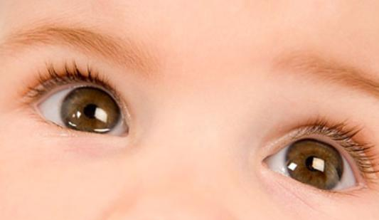
Mắt: - Mắt để làm gì?

Slide 3
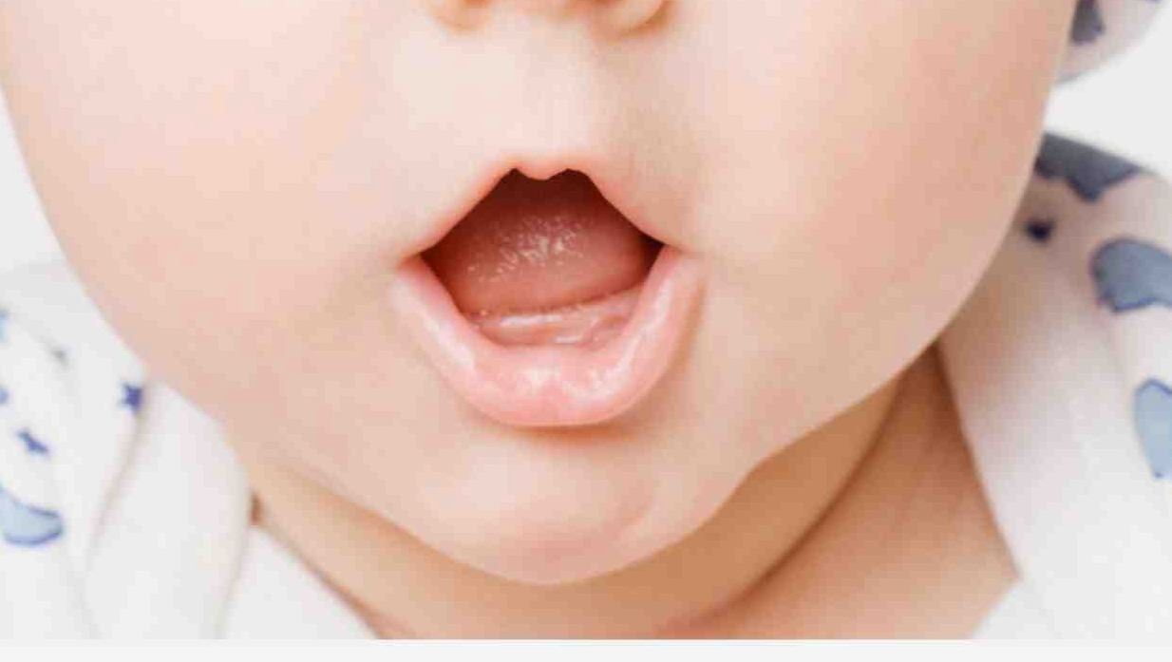
Miệng: - Miệng giúp chúng ta làm công việc gì?

Slide 4
GD: Muốn có đôi mắt sáng khỏe thì chúng ta phải thường xuyên vệ sinh mắt,không cho tay lên mắt
Muốn có miệng xinh xắn thì các con phải thường xuyên đánh răng trước khi đi ngủ và sau khi thức dậy.

Slide 5
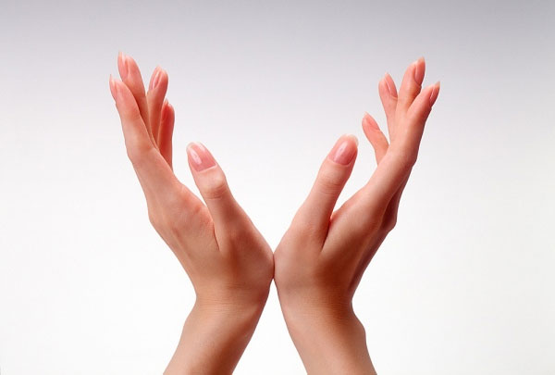
Tay:
- Tay làm được công việc gì?

Slide 6
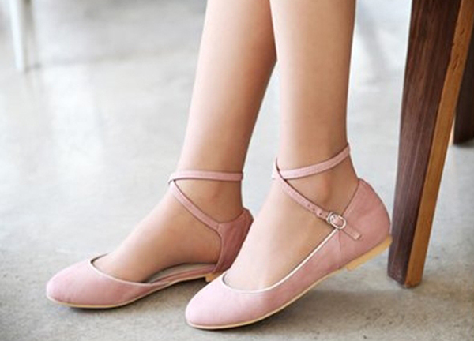
Chân: - Đây là gì?
-Chân giúp chúng ta làm gì

Slide 7
GD: Muốn giữ gìn cho đôi tay sạch sẽ thì các con phải thường xuyên rửa tay bằng xà phòng sau khi - Muéau khi đi vệ sinh
Muốn cho đôi chân khỏe mạnh thì các con phải thường xuyên tập thể dục.

Slide 8
Ngoài các bộ phận tay,chân,mắt,miệng thì các con còn biết bộ phận nào nữa?

Slide 9
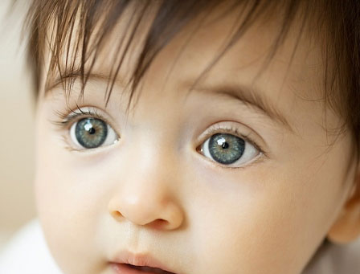

Slide 10
